Slide 1


Slide 2
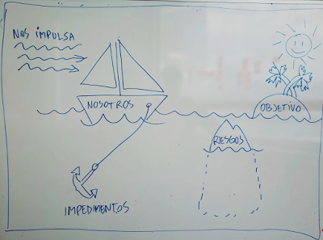
Barco velero (Última Iteración)
El viento, es lo que nos empuja, las cosas que nos hacen avanzar
Tierra prometida
(Siguiente iteración)
El barco, es el equipo, la tripulación somos nosotros y somos los que lo dirigimos.
La costa, es el objetivo a alcanzar. Puede ser el objetivo de la Iteración
.
El ancla, es lo que nos frena, lo que nos limita, bloquea
Las rocas, son los riesgos, que pueden convertirse en problemas y debemos conocer.
http://agilismoeningenieriadesoftware.blogspot.com/2018/12/retrospectiva-retro-del-barco.html

Slide 3
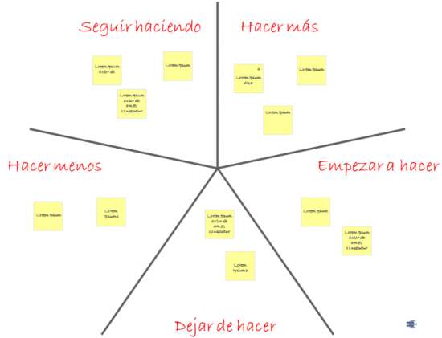
Estrella de mar
https://www.scrummanager.net/bok/index.php?title=Estrella_de_mar

Slide 4
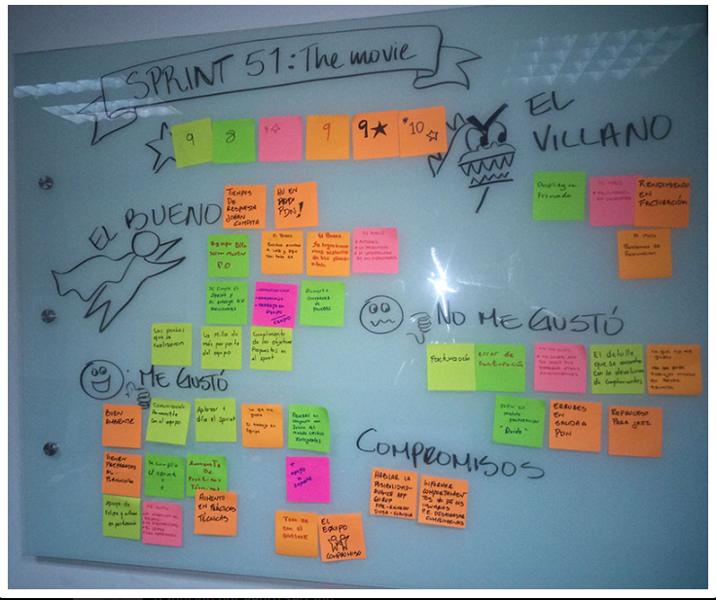
Critica de cine
El equipo Imagina que la última iteración fue una película y tienen que escribir una crítica:
En post its se responden las siguientes preguntas:
¿Cuál era el tema central? Descríbelo en 2-3 palabras.
¿Qué calificación le darías?
¿Hubo un gran giro inesperado (p.ej. un Villano)?
¿Qué tipo de final hubo(p.ej. final feliz, final abierto)? ¿Te lo esperabas?
Personalmente, ¿Qué momento destacarías?
¿Qúe momento no te gustó?
Después revisar los resultados, el líder de la retrospectiva facilita una conversación sobre:
¿Qué es lo mas destacable?
¿Qué patrones hay? ¿Qué significado tiene para el equipo?
¿Sugerencias sobre como continuar?
https://retromat.org/es/?id=4-5-6-7-19-33-35-47-51-54-62-64-65-75-78-79-80-86-87-89-93-97-98-110

Slide 5
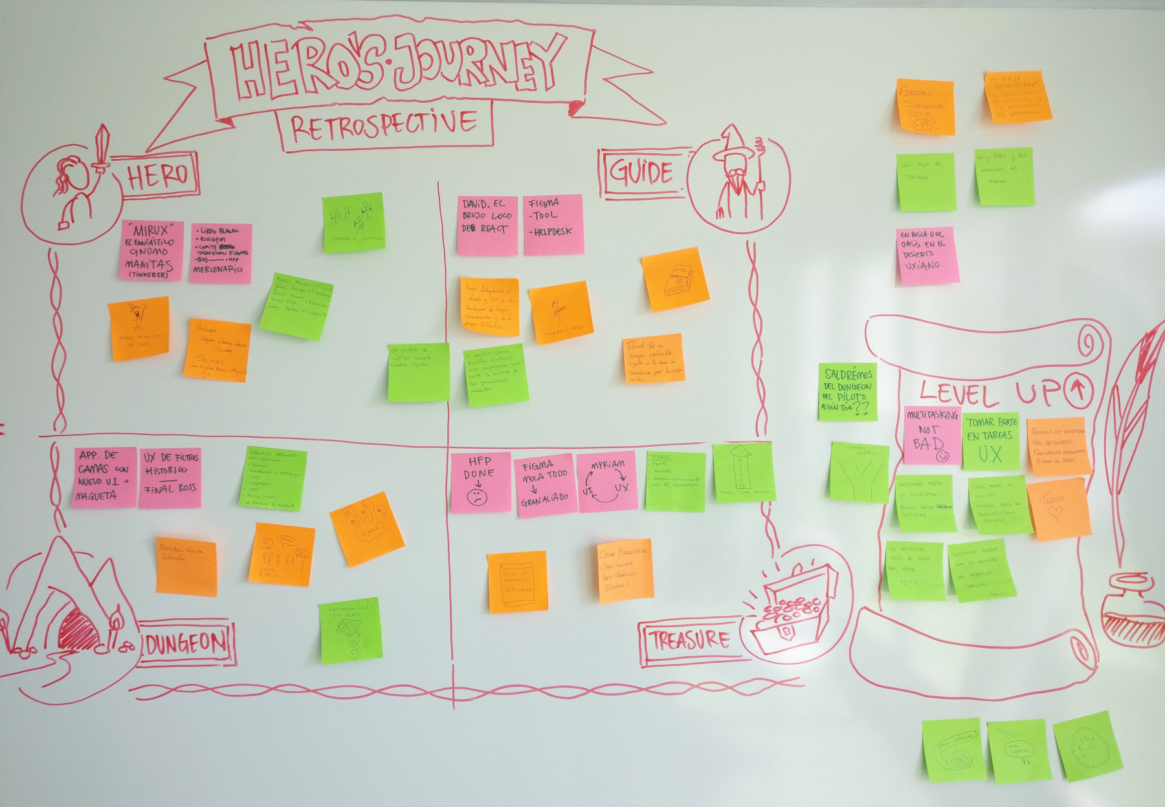
THE HERO’S JOURNEY
¿Quién o qué nos ha ayudado o nos ha servido de guía?
1.Cada miembro del Team creará un Héroe de fantasía y le pondrá un rol (mago, guerrero, clérigo,…) según haya sido su iteración..
2.Se revisa qué calabozos han superado nuestros héroes durante la iteración identificando qué objetivos han conseguido superar o no.
Toda esta historia gana muchos puntos si cada participante se mete en el rol de su héroe de fantasía y lo narra de una manera épica al resto del equipo.
Tras la ardua batalla, ¿qué tesoros o cosas buenas hemos obtenido?
¿qué mejorarían de lo aprendido?
https://blog.kaleidos.net/2018/10/24/Una-serie-de-divertidas-retrospectivas/

